Slide 1
Лекція 8. Генетичні алгоритми.
Генети́чний алгори́тм (англ. genetic algorithm) — це еволюційний алгоритм пошуку, що використовується для вирішення задач оптимізації і моделювання шляхом послідовного підбору, комбінування і варіації шуканих параметрів з використанням механізмів, що нагадують біологічну еволюцію. ( Вікіпедія).
Генетичні алгоритми виникли в результаті спостереження і спроб копіювання природних процесів, що відбуваються в світі живих організмів, зокрема, еволюції та пов'язаної з нею селекції (природнього відбору) популяцій живих істот. Ідею генетичних алгоритмів висловив Дж. Холланд у кінці шістдесятих — початку сімдесятих років XX століття. Він зацікавився властивостями процесів природної еволюції (в тому числі фактом, що еволюціонують хромосоми, а не самі живі істоти). Холланд був упевнений у можливості скласти і реалізувати у вигляді комп'ютерної програми алгоритм, який буде вирішувати складні задачі так, як це робить природа — шляхом еволюції.
Області використання ГА:
Системи штучного інтелекту.
При вирішенні задач оптимізації
В штучних нейронних мережах.
Застосовуються спільно з нечіткими системами.
Для знаходження розв'язку задач оптимізації та для моделювання.

Slide 2
Основою генетичного алгоритму є три принципи: спадковість
;мінливість; відбір.
ГА відрізняються від традиційних методів оптимізації декількома базовими принципами:
Обробляють не значення параметрів самого завдання, а їх закодовану форму;
Здійснюють пошук рішення виходячи не з єдиної точки, а з їх деякої популяції;
Використовують тільки цільову функцію, а не її похідні або іншу додаткову інформацію;
Застосовують імовірнісні, а не детерміновані правила вибору.

Slide 3
Основні поняття генетичних алгоритмів
Популяція — це скінчена множина особин (в задачах оптимізації це множина розв’язків або множина значень параметрів).
Особини, що входять в популяцію, у генетичних алгоритмах представляються хромосомами із закодованими в них множинами параметрів задачі, тобто рішень, які інакше називаються точками в просторі пошуку. У деяких роботах особини називаються організмами.
Хромосоми (інші назви — ланцюжки або кодові послідовності) — впорядковані послідовності генів.
Ген (який також називається властивістю, знаком чи детектором) — атомарний елемент генотипу, зокрема, хромосоми.
Генотип або структура — це набір хромосом даної особини.
Фенотип — це набір значень, які відповідає даному генотипу, тобто декодована структура або сукупність параметрів задачі (розв’язок, точка простору пошуку).
Алель — це значення конкретного гена, також визначається як значення властивості або варіант властивості.
Локус - вказує місце розміщення даного гена в хромосомі (ланцюжку). Множина позицій генів — це локи.

Slide 4
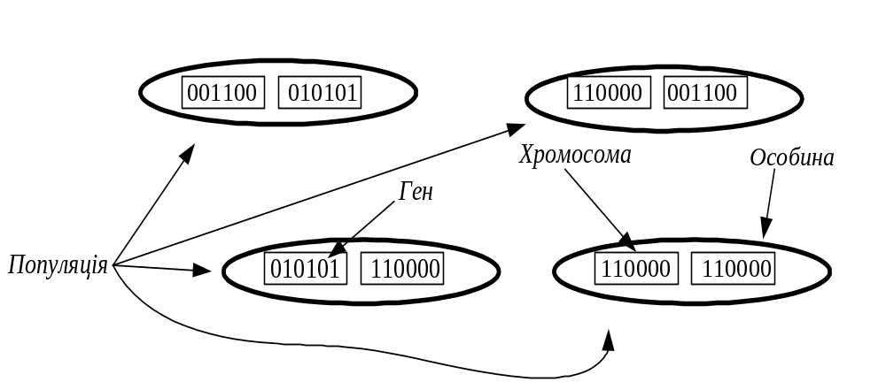
У генетичному алгоритмі хромосома - це деякий числовий вектор, що відповідає параметру, який підбирається, а набір хромосом даної особини визначає рішення задачі. Які саме вектори варто розглядати в конкретній задачі, вирішує сам користувач. Кожна з позицій вектора хромосоми називається ген.

Slide 5
Дуже важливим поняттям у генетичних алгоритмах вважається функція пристосованості (fitness function), яка інакше називається функцією оцінки. Вона є мірою пристосованості даної особини в популяції. У задачах оптимізації функція пристосованості, як правило, оптимізується (точніше кажучи, максимізується) і називається цільовою функцією. На кожній ітерації генетичного алгоритму пристосованість кожної особини даної популяції оцінюється за допомогою функції пристосованості, і на цій основі створюється наступна популяція особин. Чергова популяція в генетичному алгоритмі називається поколінням, а до новостворюваної популяції особин застосовується термін «нове покоління» або «покоління нащадків».
Використання генетичного пошуку для рішення практичних задач передбачає:
– вибір методу представлення вхідних даних для генетичного пошуку (кодування параметрів, що оптимізуються);
– визначення цільової функції, що використовується для оцінки хромосом;
– вибір оператору відбору хромосом, що будуть використані для генерації нових рішень за допомогою схрещування й мутації;
– вибір методів одержання нових рішень (операторів схрещування й мутації);
– завдання параметрів пошуку (кількість особин у популяції, імовірнісні характеристики генетичних операторів, максимально припустима кількість ітерацій генетичного алгоритму).

Slide 6
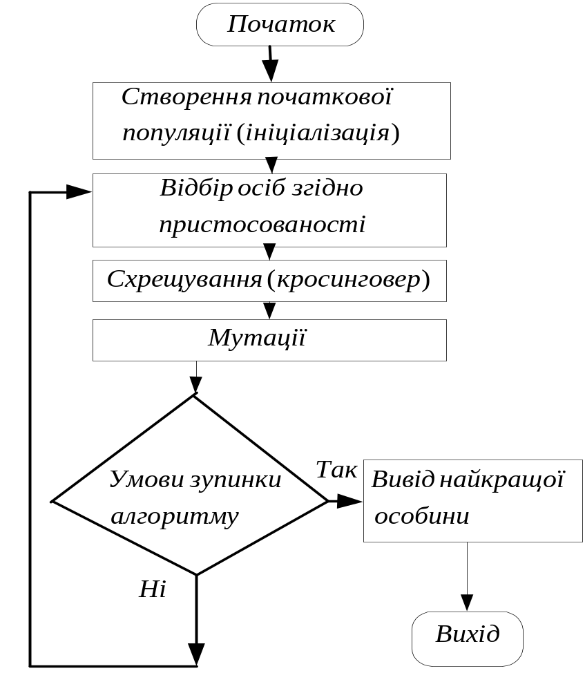
Нехай нам потрібно знайти мінімум деякої функції f(x,y). Для цього використаємо найпростішу модифікацію ГА. Блок-схема такого алгоритму показана на рис 8.1.

Slide 7

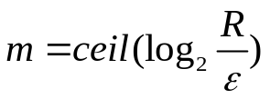

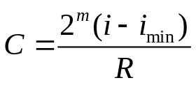
Кодування параметрів, що оптимізуються
Набори значень представляють собою варіанти розв’язку задачі (особини). Набір розв’язків – популяція особин. Значення - хромосоми. Отже кожна особина характеризується набором двох хромосом.
Всі хромосоми кодуються. Найпоширенішим є двійкове кодування.
Порядок кодування:
Знаючи область визначення функції, знаходять опорне для кодування число R. Для випадку функції двох змінних опорне число буде рівне
Визначають розрядність двійкового числа для опису змінних:
, де - точність визначення змінних Після цього кодують кожну хромосому:
де i = x,y; C — двійковий код хромосоми.
3. Перехід до коду Грея.
Слід зауважити, що кодування необхідне лише для того щоб застосувати операції кросоверу та мутації.
Перевага коду Грея в тому, що якщо два числа відрізняються на 1, то і їхні двійкові коди відрізняються тільки на один розряд. Так, наприклад, числа 7 і 8 у бітовому поданні відрізняються в чотирьох позиціях (7=0111, 8=1000), що затрудняє функціонування генетичного методу й збільшує час, необхідний для його збіжності, а в коді Грея ці числа відрізняються всього на одну позицію (7=0100Г, 8=1100Г).

Slide 8





Кодування/декодування з бінарного коду в код Грея
Спочатку копіюємо старший розряд числа що кодується (декодується) в старший розряд декодованого (кодованого числа), а долі згідно приведених нижче формул.
З двійкового коду в код Грея: ; де G[i] – i-ий розряд коду Грея;
B[i]– i-ий розряд бінарного коду.
Функція XOR:
0 | 0 | 0
1 | 0 | 1
0 | 1 | 1
1 | 1 | 0
Перетворення починають з молодшого розряду.
З коду Грея у двійковий:
, де G[i] – i-ий розряд коду Грея; B[i]– i-ий розряд бінарного коду. Перетворення починають з старшого розряду.

Slide 9
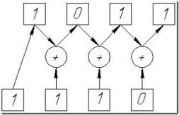
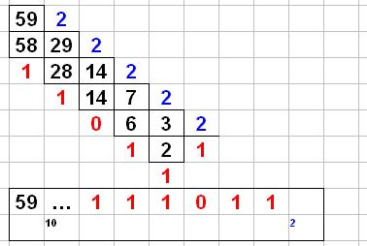
Кодування/декодування з бінарного коду в код Грея (продовження)
десятковий код | 16 ковий код | бінарний код | код Грея
0 | 0 | 0000 | 0000
1 | 1 | 0001 | 0001
2 | 2 | 0010 | 0011
3 | 3 | 0011 | 0010
4 | 4 | 0100 | 0110
5 | 5 | 0101 | 0111
6 | 6 | 0110 | 0101
7 | 7 | 0111 | 0100
8 | 8 | 1000 | 1100
9 | 9 | 1001 | 1101
10 | A | 1010 | 1111
11 | B | 1011 | 1110
12 | C | 1100 | 1010
13 | D | 1101 | 1011
14 | E | 1110 | 1001
15 | F | 1111 | 1000
Перетворення з коду Грея(низ)
у двійковий код (верх)
десяткового числа 11

Slide 10
Кодування ознак, яким відповідають числа із плаваючою комою.
Найпростіший спосіб кодування – використання бітового представлення. 1. Розбивається весь інтервал допустимих значень ознаки на ділянки з необхідною точністю.
2. Приймається значення гена як ціле число, що визначає номер інтервалу (використовуючи код Грея).
3. В якості значення параметра приймається число, що є серединою цього інтервалу.
Розглянемо тепер кожен крок алгоритму, зображеного на блок-схемі:
Створення початкової популяції.
Щоб створити початкову популяцію, спочатку вибирають її розмір N (кількість осіб дорівнює N). Далі, в межах області визначення функції f(x,y), випадково створюють N осіб. Отримані N пар (x,y) називають початковою популяцією, або першим поколінням.

Slide 11
Стратегія створення початкової популяції
Стратегія створення початкової популяції може бути різною. Існує багато різних стратегій створення початкової популяції. Наприклад випадковим чином або комплементарне формування..
Комплементарне формування початкової популяції, яке виконується за два кроки:
1. Сформувати випадковим чином першу половину початкової популяції.
2. Сформувати другу половину початкової популяції шляхом додавання хромосом, протилежних (одиниці заміняються нулями) хромосомам в першій половині популяції.
Також можна використати усю наявну апріорну інформацію про шуканий розв'язок.

Slide 12

Відбір.
В теорії ГА оперують терміном пристосованість. Краще задовольняє умову задачі та особа, яка краще пристосована.
Нехай — пристосованість і-тої особи.
Для всіх осіб значення їх пристосованості масштабують за наступною формулою:
$b_{i}=\frac{a_{i}}{\sum_{i}{a_{i}}}$
Після цього і-тій особі в поколінні ставлять у відповідність інтервал [ci-1;ci] (c0=0) на відрізку [0;1], величина якого рівна bi. Індекс і змінюється від 1 до кількості осіб в поколінні включно. Далі N раз генерують випадкове число в діапазоні [0;1]. Кожного разу ту особу, що відповідає інтервалові, в який попало число, вибирають для подальшої модифікації. Очевидно, що в такому наборі вибраних осіб з'явиться кілька копій найбільш пристосованих і з великою ймовірністю зникнуть найменш пристосовані особи. Такий метод відбору називають методам рулетки.
Турнірний відбір Турнірний відбір реалізує k турнірів, щоб вибрати k особин. Кожний турнір складається із двох етапів:
1. Вибір m елементів з популяції.
2. Вибір кращої особини серед особин, відібраних на попередньому етапі.
Розмір групи особин, що відбираються для турніру, часто дорівнює 2.

Slide 13





Схрещування
У генетичних методах за передачу ознак батьків нащадкам відповідає оператор схрещування (кросинговер, кросовер, рекомбінація). Цей оператор моделює процес схрещування особин і визначає передачу ознак батьків нащадкам.
Метою оператору схрещування є породження з наявної множини рішень нової, у якій кожна хромосома буде нащадком деяких двох елементів попередньої популяції, тобто нести в собі частково інформацію кожного з батьків.
Для цього все покоління випадково ділять на пари. У кожній парі між відповідними хромосомами проводять схрещування. Наприклад, у випадку, коли особа має дві хромосоми — x та y, схрещувння осіб і та j означає, що потрібно провести схрещування хромосом та і та . Існує багато варіантів кросинговеру. Найпростіший (одноточковий) кросинговер реалізується за схемою:
1. Оскільки хромосома є набором “0” і “1”, то ми можемо її поділити на дві частини. Точку поділу k вибирають випадково в межах довжини хромосоми.
2. В точці k обидві хромосоми розриваються і обмінюються правими частинами.
3. Кросинговер відбувається з імовірністю .

Slide 14
Вибір батьківської пари
Випадковий вибір батьківської пари – це найпростіший підхід, коли обидві особини, які утворять батьківську пару, випадковим чином вибираються із всієї популяції, причому будь-яка особина може стати членом декількох пар. Незважаючи на простоту, такий підхід універсальний для розв’язку різних класів задач.
Алгоритм вибору батьківської пари:
1. Для вибору пари батьків задається ймовірність схрещування Рс.
2. Довільним чином нумеруються всі представники вихідної популяції.
3. Починаючи з першої особини (різв’язку), проглядається популяція доти, поки випадково обране число з інтервалу [0, 1] не буде меншим, ніж Рс. Елемент, для якого виконується така умова, стає першим батьком.
4. Відбувається перегляд популяції, починаючи з наступному після першої вибраної особини, поки знову випадково обране число не буде меншим, ніж Рс. Елемент, для якого виконується така умова, стає другим батьком.
Описаним способом складаються пари доти, поки не вибереться потрібна кількість пар батьків.
Конкретне значення Рс залежить від розв'язуваної задачі, і за звичай лежить в інтервалі [0,6; 0,99].

Slide 15
Інші методи випадкового вибору батьківської пари .
Метод 2:
1. Розбити популяцію випадковим чином на два масиви (підпопуляції) одного розміру.
2. Відсортувати кожну підпопуляцію.
3. Сформувати пари для схрещування з особин, що мають однаковий ранг (номер) у підпопуляціях.
4. Допустити до схрещування пари, для яких випадково згенероване в інтервалі [0;1] число буде перевищувати задану ймовірність схрещування.
Інбридинг складається з двох етапів:
1. Перший член пари вибирається випадково.
2. Другим батьком з більшою ймовірністю буде максимально близька до першого особина.
Один з варіантів процедури інбридингу може бути реалізований у такий спосіб:
1. Вибрати випадковим чином першого батька.
2. Вибрати з поточної популяції випадковим чином групу з С хромосом (С = 1%–15% від розміру популяції).
3. Розрахувати Евклідову відстань від хромосоми, отриманої на першому кроці, до кожної із С відібраних на другому кроці хромосом.
4. В якості другого батька вибрати найближчу до першого батька хромосому.
Аутбридинг формує батьківські пари з максимально далеких особин.

Slide 16

Мутація
Оператор мутації полягає в зміні генів у випадково обраних позиціях. На відміну від операторів відбору та схрещування, які використовуються для поліпшення структури хромосом, метою оператора мутації є диверсифікація, тобто підвищення розмаїтості пошуку й введення нових хромосом у популяцію для того, щоб більш повно досліджувати простір пошуку. Оскільки число членів популяції P звичайно вибирається значно меншим у порівнянні із загальним числом ( ) можливих хромосом у просторі пошуку. Отже, мутація ініціює розмаїтість у популяції, дозволяючи переглядати більше рішень у просторі пошуку.
Вибір хромосом для мутації відбувається в такий спосіб:
1. Нумеруються довільним чином всі хромосоми Hj вихідної популяції.
2. Починаючи з першої хромосоми, проглядається вся популяція, при цьому кожній хромосомі Hj ставляться у відповідність випадкові числа xj з інтервалу [0;1].
3. Якщо число xj виявляється меншим за ймовірність мутації Рм, то поточна хромосома Hj піддається мутації.
Серед рекомендацій з вибору ймовірності мутації нерідко можна зустріти варіанти 1/L або 1/N, де L – довжина хромосоми, N – розмір популяції. Імовірність мутації значно менше ймовірності схрещування й рідко перевищує 1%.

Slide 17
Формування нового покоління
При формуванні нового покоління необхідно вирішити проблему: які з нових особин увійдуть у наступне покоління, а які – ні.
Перший спосіб полягає в тому, що нові особини (нащадки) займають місця своїх батьків.
Недоліком даного способу є можливість втрати найбільш пристосованої особини попереднього покоління. Одним зі способів вирішення даної проблеми може бути використання принципу “елітизму”, що полягає в тому, що особини з найбільшою пристосованістю гарантовано переходять у нову популяцію.
Використання принципу “елітизму” дозволяє прискорити збіжність генетичного методу.
Другий спосіб заснований на тому, що створюється проміжна популяція, яка містить у собі як батьків, так і їхніх нащадків. Члени цієї популяції оцінюються, а потім з них вибираються N найкращих, які й увійдуть у наступне покоління.
Другий варіант формування нового покоління можна реалізувати за допомогою принципу витиснення, що носить двохкритеріальний характер – те, чи буде особина з репродукційної групи заноситися в популяцію нового покоління, визначається не тільки величиною її пристосованості, але й тим, чи є вже у популяції наступного покоління особина з аналогічним хромосомним набором. Із всіх особин з однаковими генотипами перевага спочатку віддається тим, чия пристосованість вище. Таким чином, досягаються дві мети: по-перше, не губляться кращі знайдені рішення з різними хромосомними наборами, а по-друге, у популяції постійно підтримується достатня генетична розмаїтість. Витиснення в цьому випадку формує нову популяцію скоріше з далеко розташованих особин, замість особин, що групуються біля поточного знайденого рішення.

Slide 18
Зупинка алгоритму.
В кінці кожного циклу ГА виконується перевірка критерію зупинки алгоритму. Критерієм зупинки може бути перевищення певної кількості ітерацій чи знаходження особи з прийнятною пристосованістю.
Переваги і недоліки генетичних алгоритмів
Щоб зрозуміти переваги і недоліки генетичних алгоритмів, порівняємо їх з градієнтними та стохастичними методами оптимізації функцій.
Градієнтні методи дозволяють швидко знайти мінімум, проте вони не гарантують, що цей мінімум буде глобальним.
Стохастичні методи забезпечують знаходження глобального мінімуму, але для цього необхідно нескінченно багато часу.
Генетичні алгоритми є поєднанням стохастичного (через мінливість) та градієнтного (через спадковість та відбір) методів. Вони повільніші за градієнтні, проте швидше знаходять розв'язок задачі, ніж стохастичні методи.

Slide 19







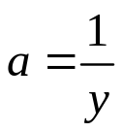
Приклад використання ГА.
Нам потрібно знайти мінімум функції . Тоді особина визначається значенням . Число називають хромосомою. Таким чином кожна особина в популяції визначається однією хромосомою Нам необхідно визначити значення із заданого інтервалу яке відповідає мінімуму функції . В якості функції пристосованості
виберемо: . Очевидно, що функція досягає максимуму в шуканій точці тому може бути використана для оцінки пристосованості конкретних особин.
Ініціалізація, або вибір вихідної популяції.
Для вибору вихідної популяції можна використати генератор випадкових чисел з рівномірним розподілом (якщо немає інших міркувань які можуть визначатися апріорною інформацією для даної конкретної задачі).
Допустимо ми згенерували початкову популяцію котра складається з 6- ти особин значення яких показані в таблиці 1. Таким чином, наша популяція визначається 6 –ма хромосомами.

Slide 20
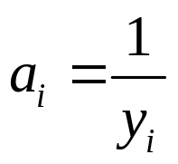
Таблиця 1.
№ п.п
1 | 0.1 | 9.09 | 0.225
2 | -0.3 | 5.25 | 0.13
3 | 0.04 | 9.84 | 0.24
4 | 0.4 | 3.84 | 0.095
5 | 0.3 | 5.25 | 0.13
6 | -0.2 | 7.14 | 0.177
$b_{i}=\frac{a_{i}}{\sum_{i}{a_{i}}}$

Slide 21

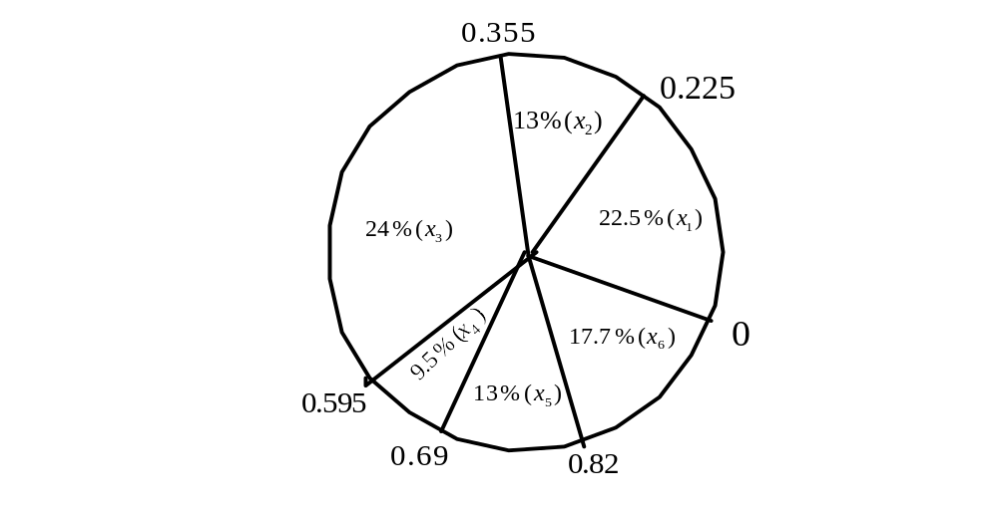





Далі необхідно провести відбір (селекцію) для подальшого схрещування. Селекція проводиться методом рулетки. На підставі значень величини пристосованості для кожної з 6 хромосом поточної популяції (у нашому випадку — вихідної популяції, для якої N = 6) отримуємо сектори колеса рулетки, виражені у відсотках (рис. 8.2).
Рис. 8.2. Колесо рулетки для селекції наступного покоління хромосом.
Розіграш за допомогою колеса рулетки зводиться до випадкового вибору числа з інтервалу [0, 1], що вказує на відповідний сектор на колесі, тобто на конкретну хромосому. Припустимо, що розіграні наступні 6 чисел:
0.15; 0.26; 0.4; 0.5; 0.6; 0.84
Це означає вибір хромосом
;
;
;
;
;

Slide 22
Застосування генетичних операторів.
Вибір батьківської пари
Випадковий вибір батьківської пари (панміксія) – це найпростіший підхід, коли обидві особини, які утворять батьківську пару, випадковим чином вибираються із всієї популяції, причому будь-яка особина може стати членом декількох пар.
Алгоритм вибору можна представити наступною послідовністю кроків:
1. Для вибору пари батьків задається ймовірність схрещування Рс. (Рс залежить від розв'язуваної задачі, і в загальному випадку лежить в інтервалі [0,6; 0,99]).
2. Довільним чином нумеруються всі представники вихідної популяції.
3. Вибір першого батька: починаючи з першого представника популяції, проглядається популяція доти, поки випадково обране число з інтервалу [0, 1] не буде меншим, ніж Рс. Елемент, для якого виконується така умова, стає першим батьком.
4. Відбувається перегляд популяції, починаючи з наступному після першого батька рішення, поки знову випадково обране число не буде меншим, ніж Рс. Елемент, для якого виконується така умова, стає другим батьком.
Описаним способом складаються пари доти, поки не вибереться потрібна кількість пар батьків.

Slide 23
Інший метод випадкового вибору батьківської пари може бути представлений у вигляді наступної послідовності кроків:
1. Розбити популяцію випадковим чином на два масиви (підпопуляції) одного розміру.
2. Впорядкувати кожну підпопуляцію (виходячи з критерію пристосованості).
3. Сформувати пари для схрещування з особин, що мають однаковий номер у підпопуляціях.
4. Допустити до схрещування пари, для яких випадково згенероване в інтервалі [0;1] число буде перевищувати задану ймовірність схрещування.
Допустимо що для нашої задачі ми використовуємо другий варіант вибору пар для схрещування. Результати показані в таблиці 2.
,
,
,
Перша впорядкована підпопуляція | Друга впорядкована підпопуляція | Батьківські пари

Slide 24



Припустимо, що для схрещування були допущені перша та третя пари. Результат схрещування першої пари очевидний. Проведемо тепер схрещування другої пари.
Спочатку необхідно провести кодування хромосом
  Знаючи область визначення функції, знаходять опорне для кодування число R.
Нехай точність визначення змінної дорівнює 0.001. Тоді розрядність двійкового числа для опису змінних:
=11
Розбиваєм весь інтервал допустимих значень ознаки на ділянки виходячи з необхідної точністі. Тоді колькість ділянок дорівнює 1000. Ділянки нумеруємо. Тоді кожне значення відповідає певному номеру ділянки. Номер ділянки в бінарній формі згідно коду Грея буде закодованим значенням хромосоми .
Слід зауважити, що кодування необхідне лише для того щоб застосувати операції кросоверу та мутації.
Закодовані значення хромосом приведені в таблиці 3.
Зауваження: двійкове число можна перевести в код Грея розбивши його на тетради і використавши таблицю переводу (див. теорію ).

Slide 25
Таблиця 3.
У випадку першої пари в результаті схрещування очевидно отримаємо значення =0.3 незалежно від умов схрещування (кросоверу).
Нехай, для для першої пари випадково вибрана точка схрещування (вибраний одно точковий кросове) а для третьої пари . Взагалі то кажучи точку схрещування можна вибирати використовуючи генератор випадкових чисел або зафіксувати на якомусь значенні.
В результаті схрещення отримаємо 4 пари нащадків (особини (хромосом)):
№ п.п |  | межі інтервалу | Номер інтервалу | Двійкова форма | Код Грея
1 | 0.1 | [0.999,0.1] | 600 | 01001011000 | 01101111100
2 | -0.3 | [-0.299,-0.3] | 200 | 00011001000 | 00010100011
3 | 0.04 | [0.039,0.04] | 540 | 01000011100 | 01100011010
4 | 0.4 | [0.399,0.4] | 900 | 01110000100 | 01011000110
5 | 0.3 | [0.299,0.3] | 800 | 01100100000 | 01000110000
6 | -0.2 | [-0.199,-0.3] | 300 | 00100101100 | 00100111010

Slide 26
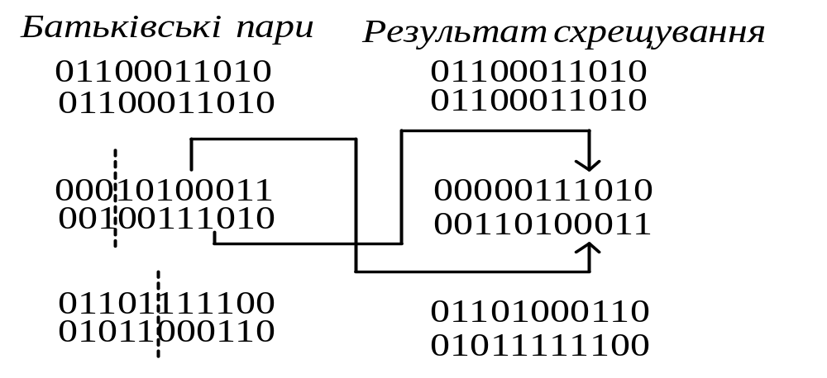
Рис. 8.3. Процес схрещування хромосом .

Slide 27





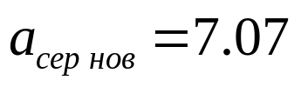
№ п.п |  |  | межі інтервалу | Номер інтервалу | Двійкова форма | Код Грея
1 | 0.1 | 9.09 | [0.999,0.1] | 600 | 01001011000 | 01101111100
2 | -0.3 | 5.25 | [-0.299,-0.3] | 200 | 00011001000 | 00010100011
3 | 0.04 | 9.84 | [0.039,0.04] | 540 | 01000011100 | 01100011010
4 | 0.4 | 3.84 | [0.399,0.4] | 900 | 01110000100 | 01011000110
5 | 0.3 | 5.25 | [0.299,0.3] | 800 | 01100100000 | 01000110000
6 | -0.2 | 7.14 | [-0.199,-0.3] | 300 | 00100101100 | 00100111010
7 | 0.04 | 9.84 | [0.039,0.04] | 540 | 01000011100 | 01100011010
8 | 0.04 | 9.84 | [0.039,0.04] | 540 | 01000011100 | 01100011010
9 | -0.456 | 3.25 | [-0.455,-0.456] | 44 | 00000101100
10 | -0.05 | 9.75 | [-0.06,-0.05] | 450 | 00111000010
11 | 0.128 | 8.59 | [0.127,0.128] | 628 | 01001110100
12 | 0.464 | 3.17 | [0.463,0.464] | 936 | 01110101000

Slide 28
Мутація
Оператор мутації полягає в зміні генів у випадково обраних позиціях. На відміну від операторів відбору та схрещування, які використовуються для поліпшення структури хромосом, метою оператора мутації є диверсифікація, тобто підвищення розмаїтості пошуку й введення нових хромосом у популяцію для того, щоб більш повно досліджувати простір пошуку. Отже, мутація ініціює розмаїтість у популяції, дозволяючи переглядати більше рішень у просторі пошуку й виходити в такий спосіб з локальні екстремумів в процесі пошуку.
Вибір хромосом для мутації відбувається в такий спосіб:
1. Нумеруються довільним чином всі хромосоми Hj вихідної популяції.
2. Починаючи з першої хромосоми, проглядається вся популяція, при цьому кожній хромосомі Hj ставляться у відповідність випадкові числа xj з інтервалу [0;1).
3. Якщо число xj виявляється меншим за ймовірність мутації Рм, то поточна хромосома Hj піддається мутації.
Серед рекомендацій з вибору ймовірності мутації нерідко можна зустріти варіанти 1/L або 1/N, де L – довжина хромосоми (у нашому випадку L=11, N=12 – розмір популяції. Імовірність мутації значно менше ймовірності схрещування й рідко перевищує 1%.
На цьому завершується перший цик ГА. Долі виконується перевірка критерію зупинки алгоритму. Критерієм зупинки може бути перевищення певної кількості ітерацій чи знаходження особи з прийнятною пристосованістю. Якщо критерій завершення не виконується переходимо да наступного циклу алгоритму.

